Slide 1
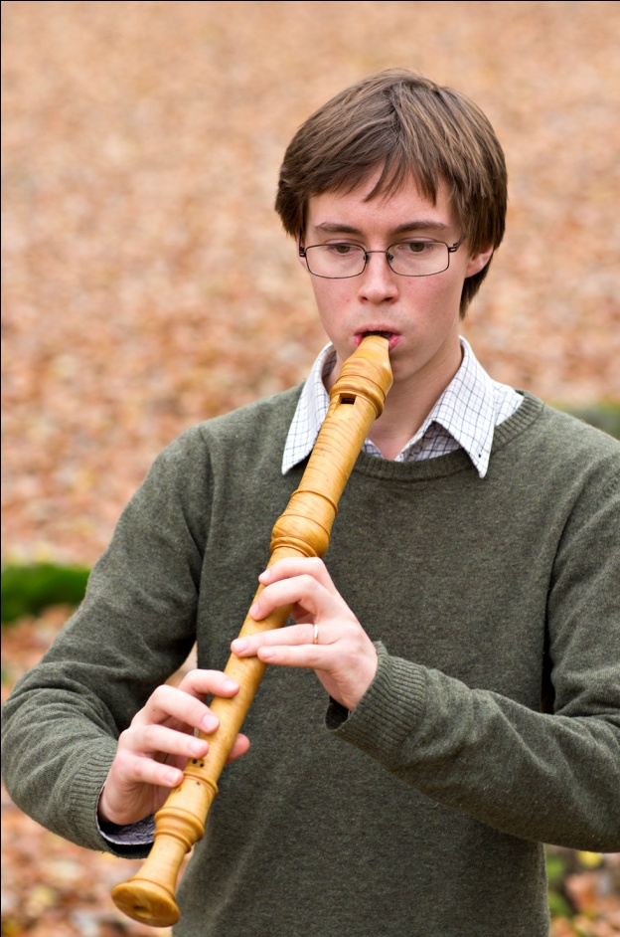
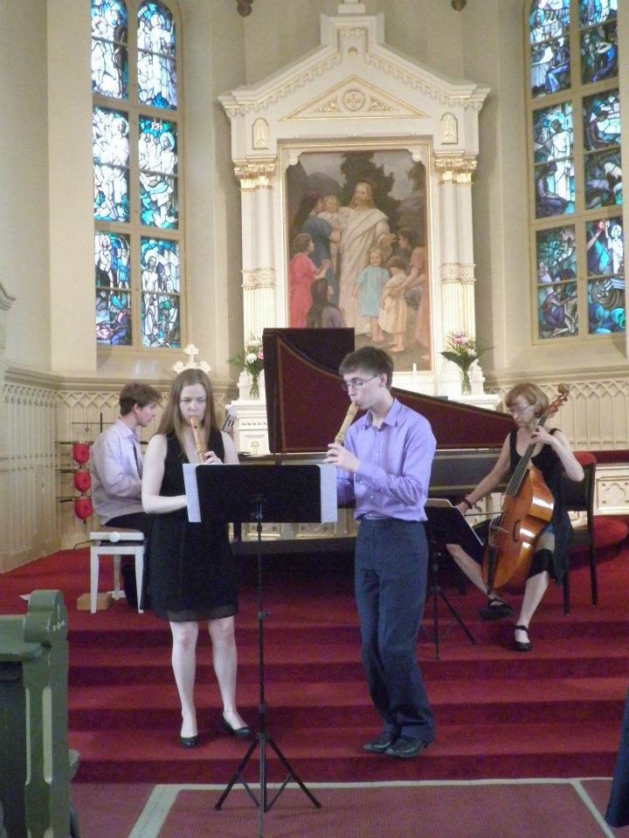
Svante Arvedson
24 år
Utbildad musiker
Kommer från Skåne
Bor i Finland

Slide 2

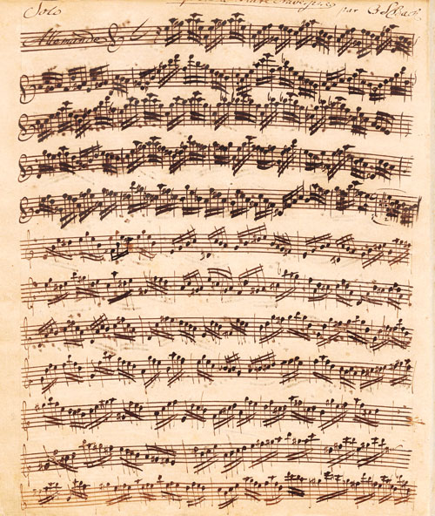
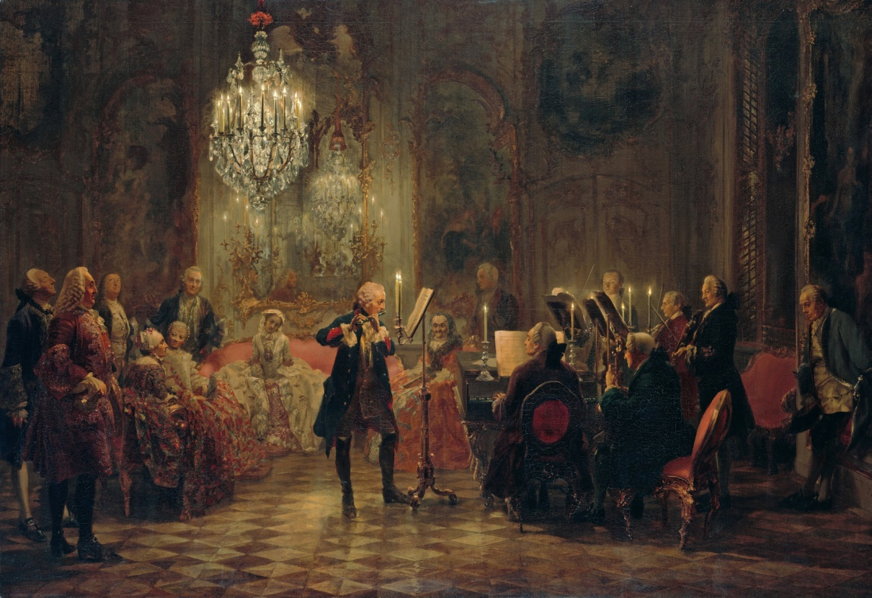

Slide 3
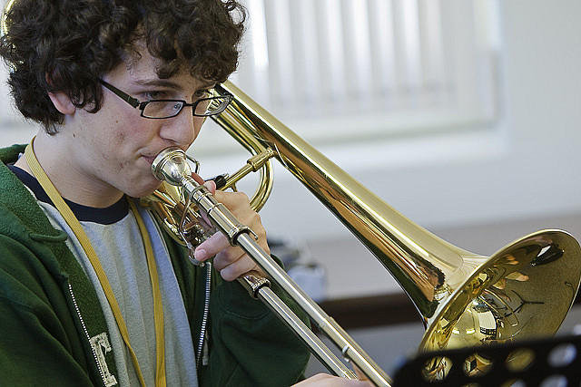
Målgrupp - Musikstudenter
Ålder: 16-19 år
Datorvana: Medel – Hög
Mål: Förberedelse för vidarestudier

Slide 4
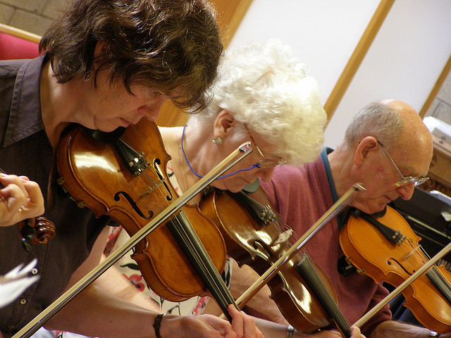
Målgrupp - Musikamatörer
Ålder: 20-60 år
Datorvana: Låg – Hög
Mål: Ökad allmänbildning

Slide 5
Baskrav
Applikationen ska vara tillgänglig från mobila enheter såväl som stationära datorer
Applikationen ska fungera med webbläsarna IE, FireFox, Chrome, Safari och Opera
Det ska vara lätt att förstå hur applikationen fungerar även för användare utan stor datorvana
Applikationen ska innehålla information och läromedel som är lätt att förstå och ta till sig

Slide 6
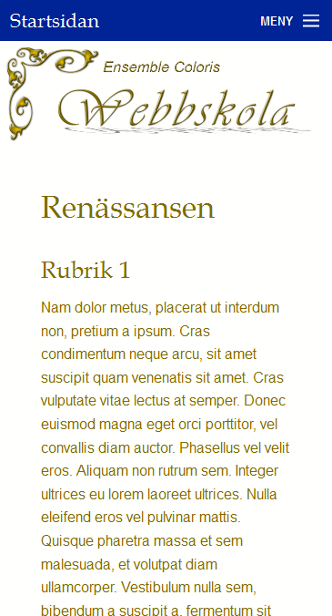
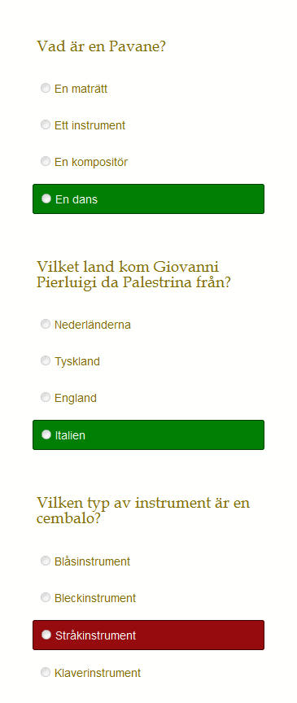
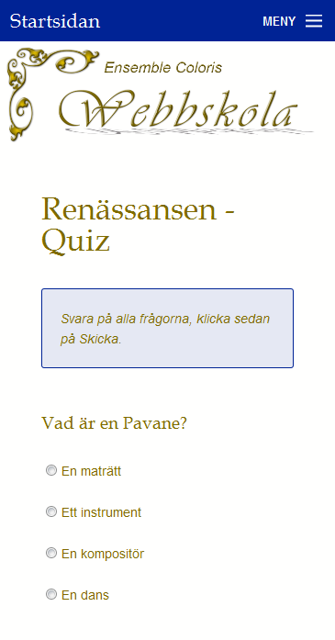
De viktigaste funktionerna
Lektion
Test
Resultat från test

Slide 7



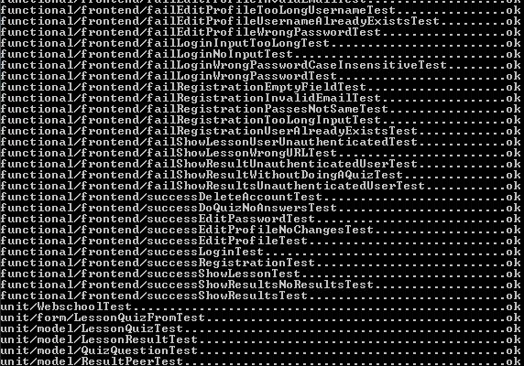

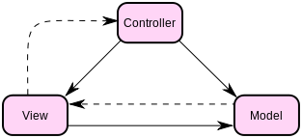
Teknikval / Nya kunskaper

Slide 8
PHP & Symfony

Slide 9
PHP & Symfony

Slide 10
MVC – Model View Controller

Slide 11
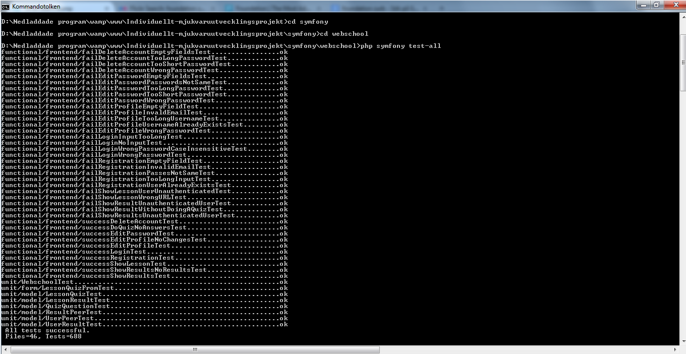
Automatiska tester

Slide 12
Foundation

Slide 13
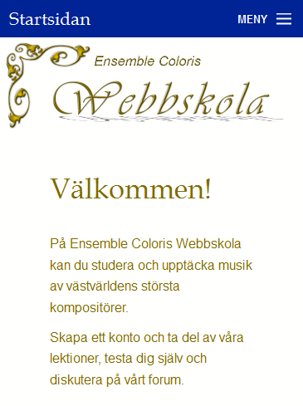
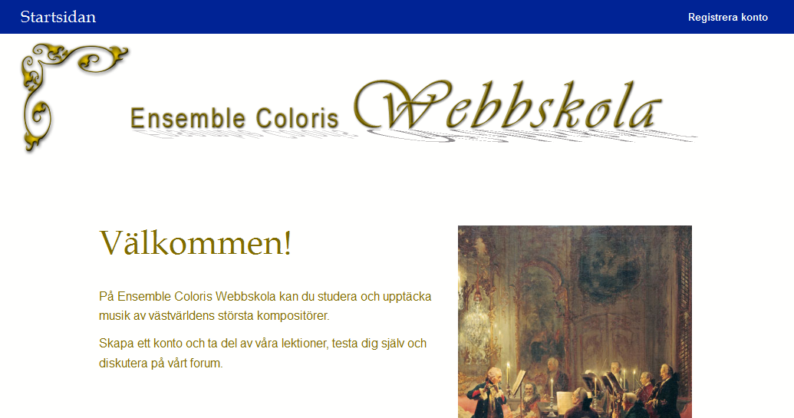
Mobile First

Slide 14
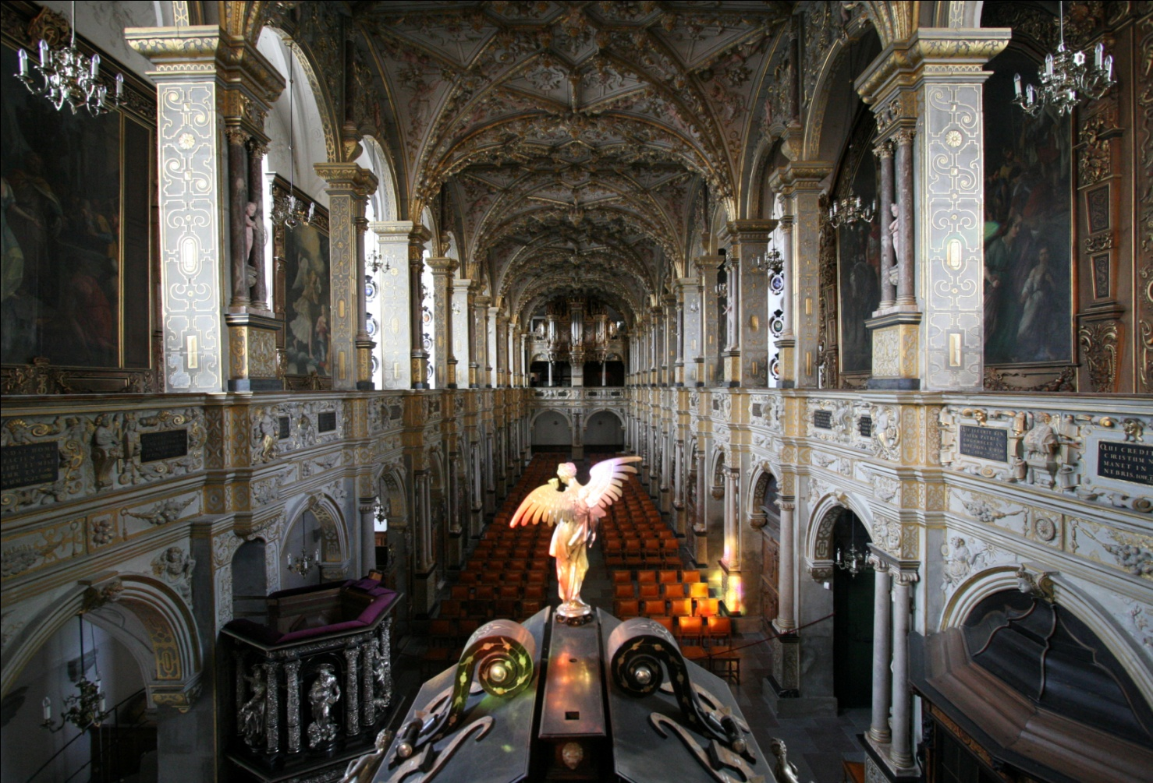
Användarupplevelse

Slide 15
Färger
Guld
Hex-nummer: 7f6b00
Imperial Blue
Hex-nummer: 002395

Slide 16

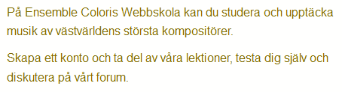
Typsnitt
Book Antiqua (alt. Georgia)
Rubriker, Etiketter
Helvetica
Brödtext, instruktioner

Slide 17

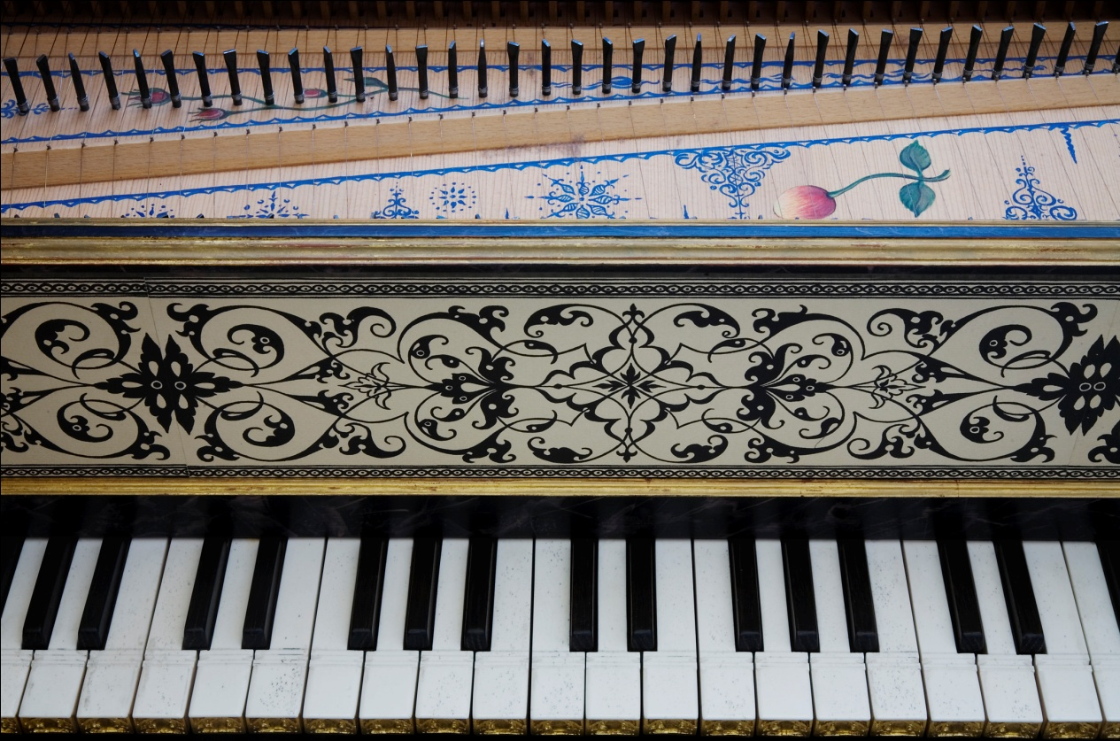

Grafiska detaljer

Slide 18
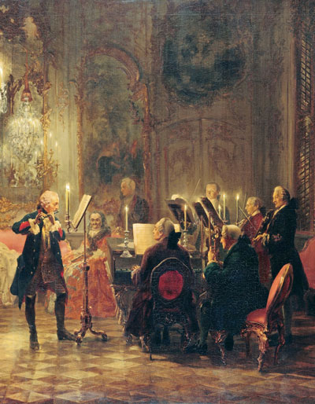
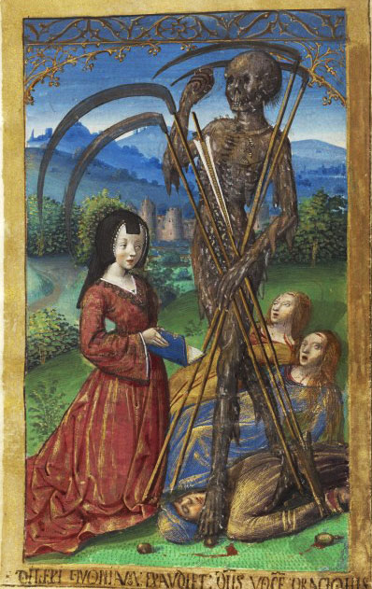
Bilder

Slide 19
Nästa projekt
Saker att göra annorlunda
Arbeta tillsammans med andra
Öva på tidsuppskattingar

Slide 20
Nästa projekt
Saker att göra likadant
Instudering i starten av projektet
Arbeta iterativt

